Slide 1
Кнопка
Notes:
<номер>

Slide 2
Кнопка
Кнопка является простейшим устройством, при помощи которого можно управлять ходом программы на микроконтроллере, но физически она выполняет очень простую функцию: замыкает и размыкает контакт.
Notes:
<номер>

Slide 3
Типы кнопок
С фиксацией
Нормально разомкнутая
Нормально замкнутая
Тактовые кнопки
Notes:
<номер>

Slide 4
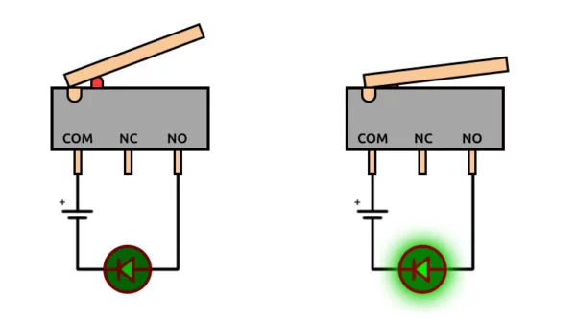
Notes:
<номер>

Slide 5
Подключение кнопки
Кнопка не имеет полярности, так как её функция связана с механическим соединением или фиксацией.
Для корректной работы кнопки необходимо подсоединить резистор 10kΩ
Notes:
<номер>

Slide 6
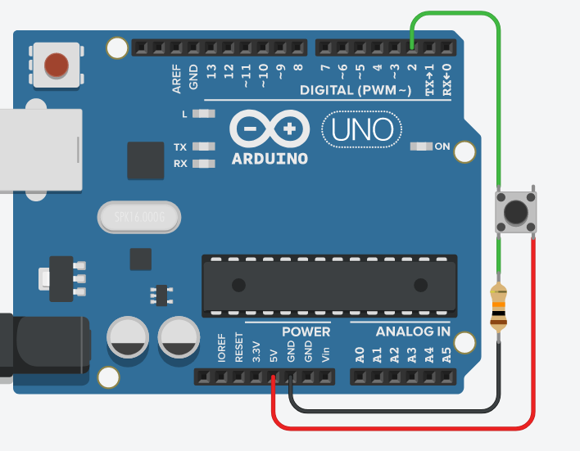
Notes:
<номер>

Slide 7
Программирование кнопки
Объявить переменную состояния
Установить pinMode INPUT
Считать состояние кнопки digitalRead()
В зависимости от состояния (HIGH или LOW) выполнить действия
Notes:
<номер>

Slide 8
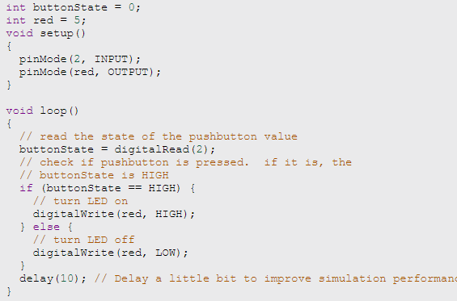
Notes:
<номер>

Slide 9
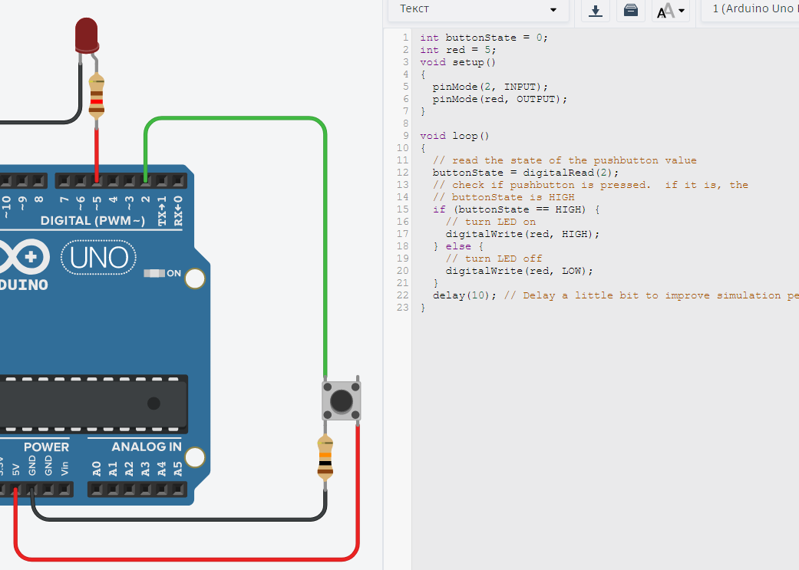
Notes:
<номер>

Slide 10
Зуммер
Notes:
<номер>

Slide 11
Подключение зуммера
Данные модули используются для звукового оповещения в тех устройствах и системах, для функционирования которых в обязательном порядке нужен звуковой сигнал. Широко распространены зуммеры в различной бытовой технике и игрушках, использующих электронные платы. Пьезопищалки преобразуют команды, основанные на двухбитной системе счисления 1 и 0, в звуковые сигналы.
Notes:
<номер>

Slide 12
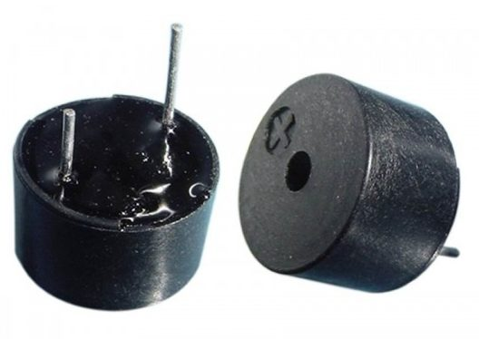
Notes:
<номер>

Slide 13
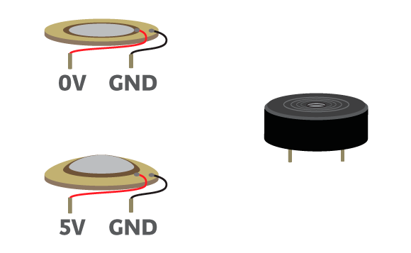
Notes:
<номер>

Slide 14
Подключение кнопки
Данные модули используются для звукового оповещения в тех устройствах и системах, для функционирования которых в обязательном порядке нужен звуковой сигнал. Широко распространены зуммеры в различной бытовой технике и игрушках, использующих электронные платы. Пьезопищалки преобразуют команды, основанные на двухбитной системе счисления 1 и 0, в звуковые сигналы.
Notes:
<номер>

Slide 15
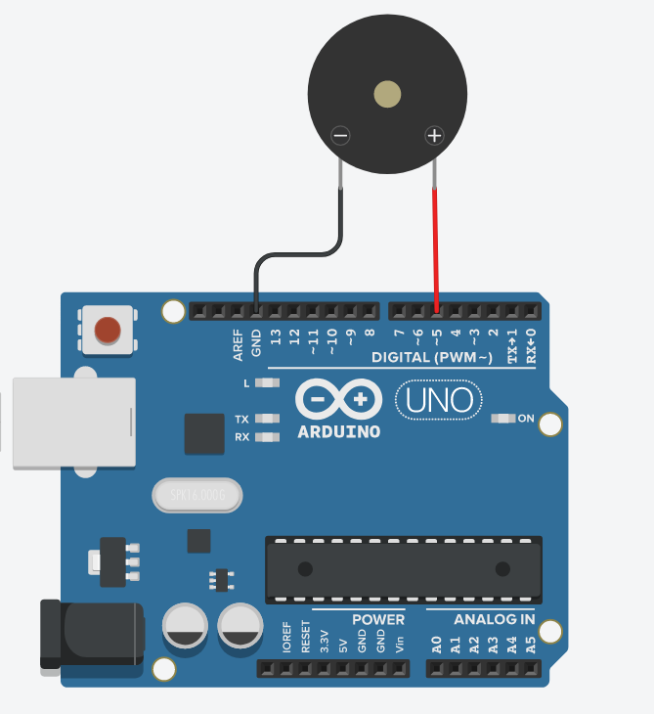
Notes:
<номер>

Slide 16
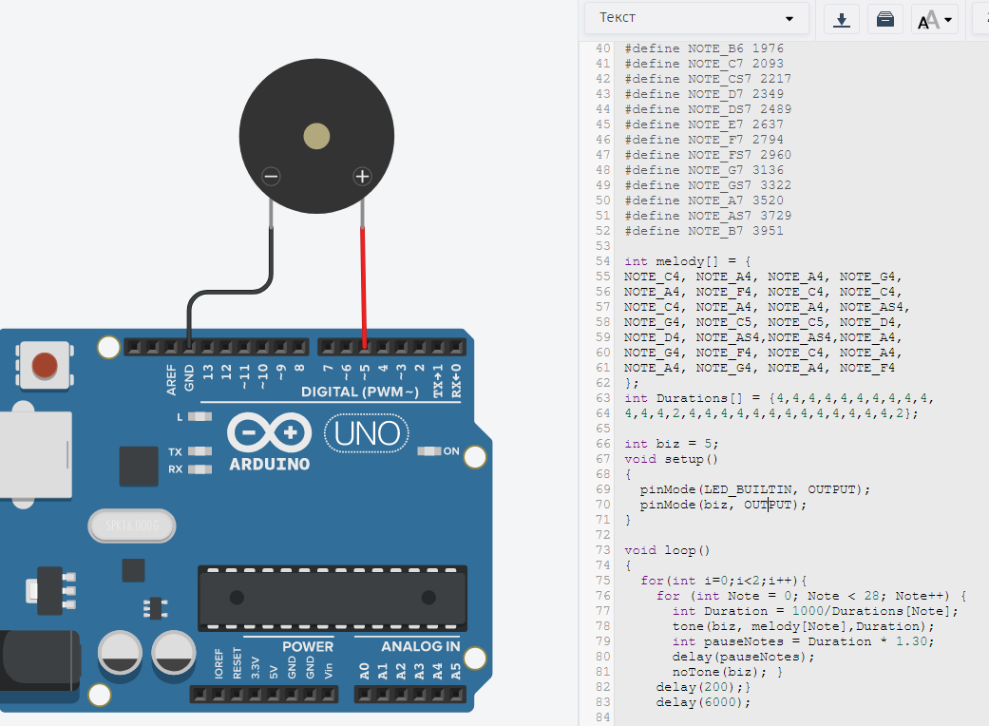
Notes:
<номер>

Slide 17
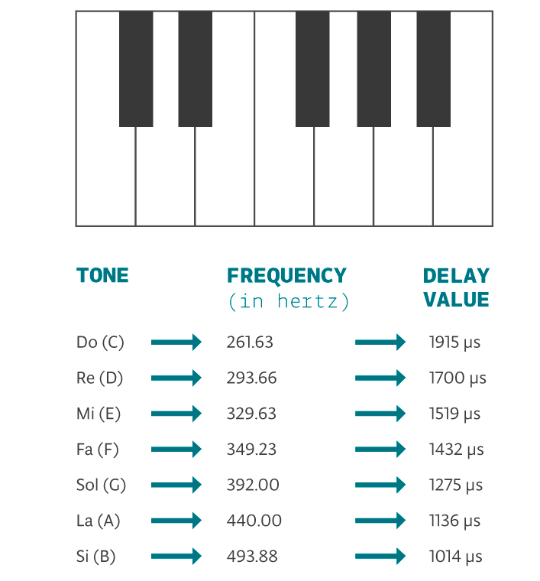
Notes:
<номер>

Slide 18
Матричная клавиатура
Notes:
<номер>

Slide 19
Матричная клавиатура
Матричная клавиатура состоит из кнопок, образующих матрицу mxn, т.е. таблицу, где m — количество строк, а n — количество столбцов.
Каждая кнопка — это область пересечения токопроводящих дорожек. При нажатии на участок, обозначающий кнопку, происходит соединению дорожек и замыкание одного из выводов строк 1-4 с одним из выводов столбцов 1-3.
Notes:
<номер>

Slide 20
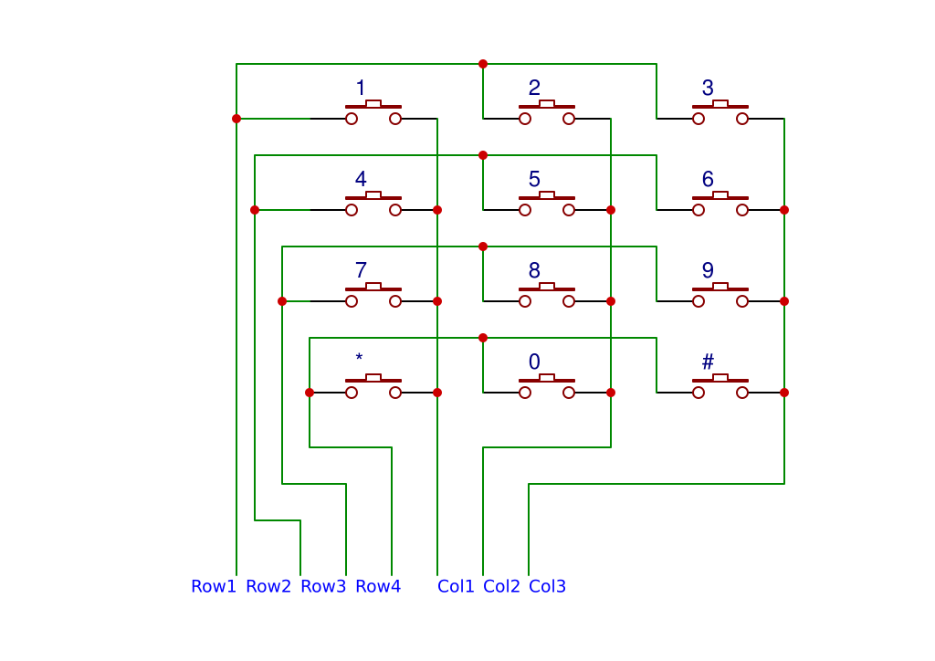
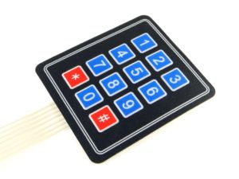
Notes:
<номер>

Slide 21
Подключение матричной клавиатуры
Матричная клавиатура состоит из кнопок, образующих матрицу mxn, т.е. таблицу, где m — количество строк, а n — количество столбцов.
Каждая кнопка — это область пересечения токопроводящих дорожек. При нажатии на участок, обозначающий кнопку, происходит соединению дорожек и замыкание одного из выводов строк 1-4 с одним из выводов столбцов 1-3.
Notes:
<номер>

Slide 22
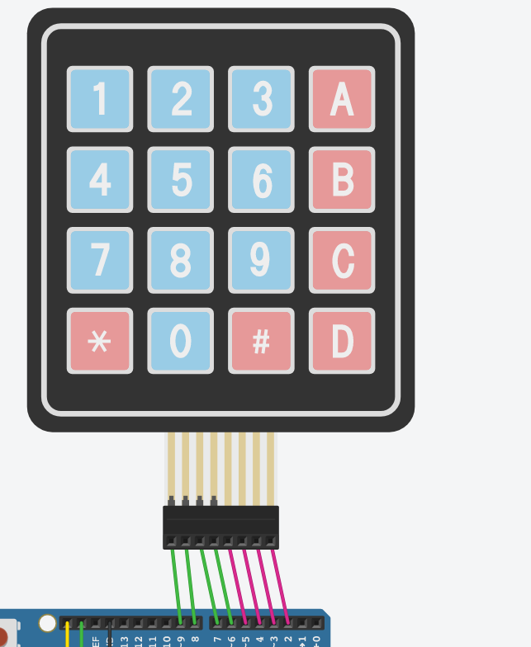
Notes:
<номер>

Slide 23
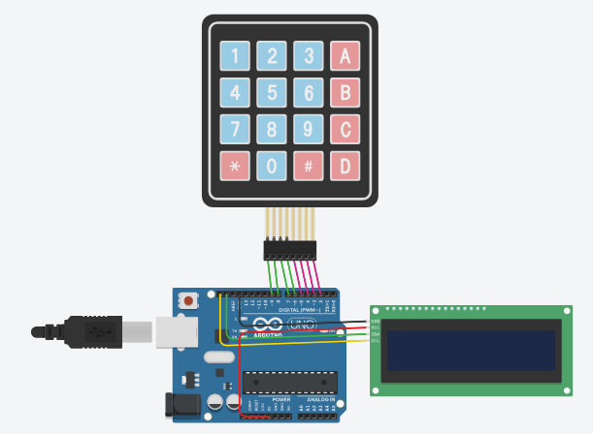
Notes:
<номер>

Slide 24

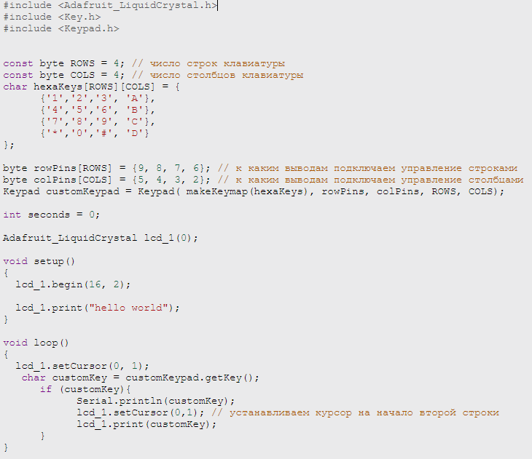
Notes:
<номер>

